Slide 1
Presentazione Dati Mercato

Slide 2
Il mercato delle auto elettriche (M1)
STIMA PARCO CIRCOLANTE: 234.478 BEV
Immatricolato per alimentazione
Immatricolato BEV in Italia
Market Share
BEV: 0,33%
¹Fonte: www.motus-e.org – Aprile 2024

Slide 3
Canali di mercato
Canali di mercato YTD Aprile 2024
Variazione percentuale YTD 2024 rispetto a YTD 2023
BEV
BEV
Total Market
¹Fonte: www.motus-e.org – Aprile 2024

Slide 4
Il mercato dei Veicoli: M2, M3
Immatricolato per alimentazione (M2,M3)
Immatricolato BEV (M2,M3) in Italia
Market Share
BEV: 4,24%
Market Share
BEV: 3,39%
Market Share
BEV: 0,20%
Market Share
BEV: 0,90%
Market Share
BEV: 1,83%
¹Fonte: www.motus-e.org – Aprile 2024

Slide 5
Il mercato dei Veicoli: N1
Immatricolato per alimentazione (N1)
Immatricolato BEV (N1) in Italia
¹Fonte: www.motus-e.org – Aprile 2024

Slide 6
Il mercato dei Veicoli: N2,N3
Immatricolato per alimentazione (N2,N3)
Immatricolato BEV (N2,N3) in Italia
¹Fonte: www.motus-e.org – Aprile 2024

Slide 7
Un confronto UE-7 (Marzo 2024)
*∆ anno UE rappresenta la variazione percentuale del mercato medio europeo rispetto all’anno precedente
¹Fonte: www.motus-e.org – Aprile 2024

Slide 8
Ecobonus: Utilizzo dei fondi
 | M1 0-20 | M1 21-60 | M1 61-135
Gen 2024 | 187.912.250,00 € | 229.954.250,00 € | 18.006.000,00 €
Feb 2024 | 181.775.250,00 € | 228.554.250,00 € | - €
Mar 2024 | 177.101.250,00 € | 226.924.250,00 € | - €
Apr 2024 | 173.663.250,00 € | 225.696.250,00 € | - €
L | L elettrici (fisica e giuridica 178/2020) | N1/N2 Elettrici
12.274.237,00 € | 26.526.582,00 € | 19.830.000,00 €
8.959.364,00 € | 23.229.339,00 € | 19.788.000,00 €
4.898.494,00 € | 20.864.966,00 € | 19.722.000,00 €
1.919.353,00 € | 19.656.000,00 € | 18.407.552,00 €
Fondi utilizzati per M1 - storico
Fondi utilizzati per N ed L - storico
¹Fonte: www.motus-e.org – Aprile 2024

Slide 9
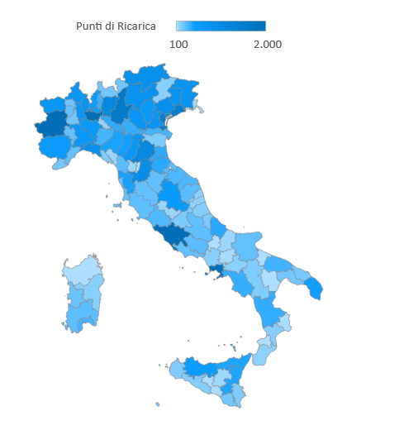

Infrastrutture di ricarica a uso pubblico: Q1 2024
Punti di ricarica storico
Distribuzione sul territorio Marzo 2024
Punti di ricarica totali:
Oltre 4.501
Tra 2.001 e 4.500
54.164
Tra 1.000 e 2.000
Meno di 1.000
Stazioni
totali:
28.633
Location totali:
18.676
Punti di ricarica per Potenza – Marzo 2024
Storico punti di ricarica in autostrada (Q1 2022-Q1 2024)
¹Fonte: www.motus-e.org – Marzo 2024

Slide 10








TOP 5 DELLE AUTO PIÙ VENDUTE (MS Febbraio 2024)
Tesla Model Y | 2.345
Tesla Model 3 | 1.278
Jeep Avenger | 666
VW ID.3 | 647
Fiat 500e | 615
Tesla Model Y | 4.769
Volvo XC40 | 2.425
Tesla Model 3 | 2.339
BMW i4 | 1.750
BMW iX1 | 1.543
Peugeot 208 | 10.077
Tesla Model Y | 6.504
Fiat 500e | 6.074
Renault Megane E-Tech | 4.851
Tesla Model 3 | 4.675
Tesla Model Y | 4.133
Volvo XC40 | 3.372
Tesla Model 3 | 2.639
Volvo EX30 | 1.591
Kia Niro | 1.168
Tesla Model Y | 11.045
VW ID.4 | 3.530
Skoda Enyaq iV | 3.303
Mercedes EQA | 2.766
BMW i4 | 2.601
Tesla Model Y | 8.170
MG 4 | 4.181
Tesla Model 3 | 3.582
Toyota bZ4X | 3.359
BMW i4 | 3.236
Tesla Model 3 | 2.048
Tesla Model Y | 1.511
MG 4 | 674
BMW iX1 | 406
Kia Niro | 390
* Top 5 Italia aggiornata a Marzo 2024
www.motus-e.org
10

Slide 11
I trend mondiali delle batterie
TOTALE CAPACITÀ GWh GLOBALE YTD 2024 (Febbraio)
CHIMICA DELLE BATTERIE (Storico fino a febbraio 2024)
Risulta Interessante approfondire l’utilizzo delle varie chimiche di batterie a livello mondiale. Dallo storico possiamo vedere una sempre più diffusa crescita delle batterie di tipo LFP a discapito delle NCA e dell’NMC. Soprattutto queste ultime che dominano il mercato europeo stanno pian piano lasciando quote alle LFP.
Nei primi due mesi del 2024, a livello mondiale, il totale della capacità delle batterie dei veicoli BEV immatricolati è stata pari a 79 GWh di cui 19 (circa il 25%) ha riguardato veicoli venduti in Europa.

Slide 12
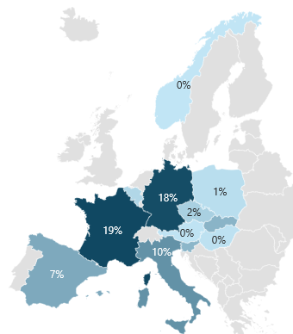
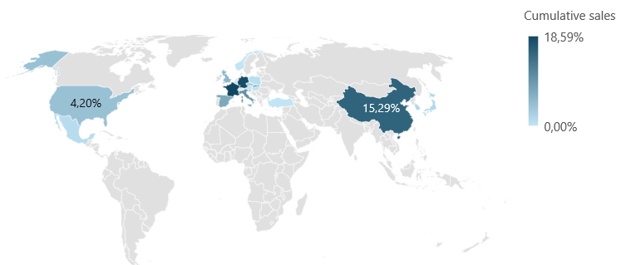

Distribuzione delle immatricolazioni (storico) in Italia per paese di assemblaggio
Immatricolazioni BEV (provenienza di assemblaggio)
Analizzando i paesi dove vengono assemblate le BEV che sono immatricolate sul territorio italiano si denota come:
Paesi UE : viene assemblato il 71%
Cina : viene assemblato il 15%
Stati Uniti : viene assemblato il 4%
Altro: viene assemblato il 10%
Approfondendo a livello europeo:
Francia con il 19%
Germania con il 18%
Italia con il 10%

